Slide 1
高雄市第104期土地所有權人座談會
時間 | 會議議程
14:00~14:10 | 主持人致詞
14:10~14:30 | 土地開發處簡報
14:30~15:00 | 土地所有權人陳述意見
15:00~15:30 | 綜合答覆

Slide 2

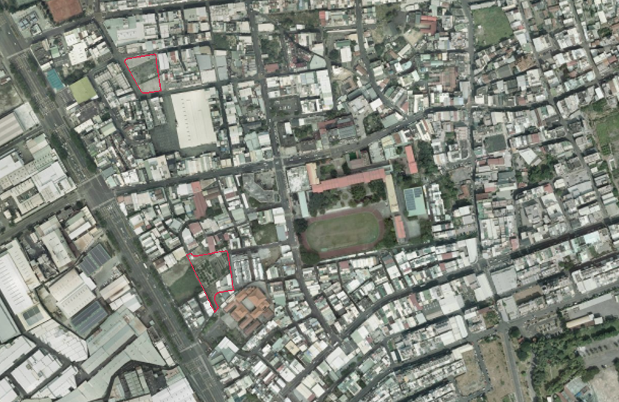
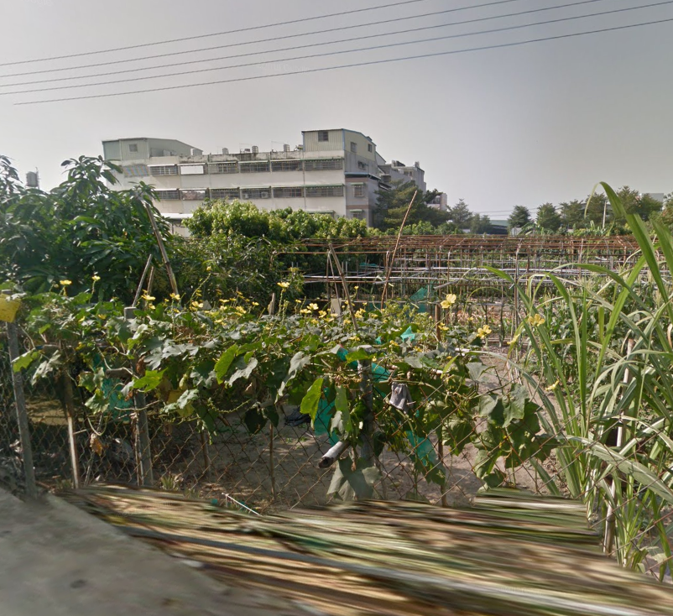
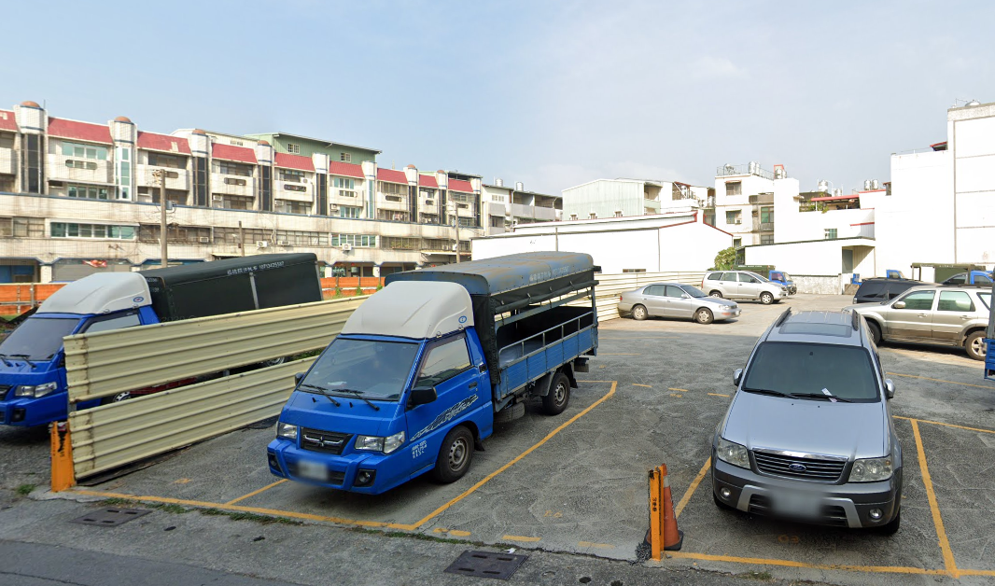
高 雄 市 第 104 期 市 地 重 劃 區
土 地 所 有 權 人 座 談 會
高雄市政府地政局土地開發處
110年 08月 25 日

Slide 3
簡報大綱
四、重劃區內土地權屬情形
五、都市計畫配置
六、預估重劃負擔
八、預定工作進度
九、土地所有權人賦稅之減免
一、重劃地區及其範圍
二、法律依據
七、重劃作業流程
前 言 ( 重 劃 小 學 堂 )
三、辦理重劃原因及其效益

Slide 4

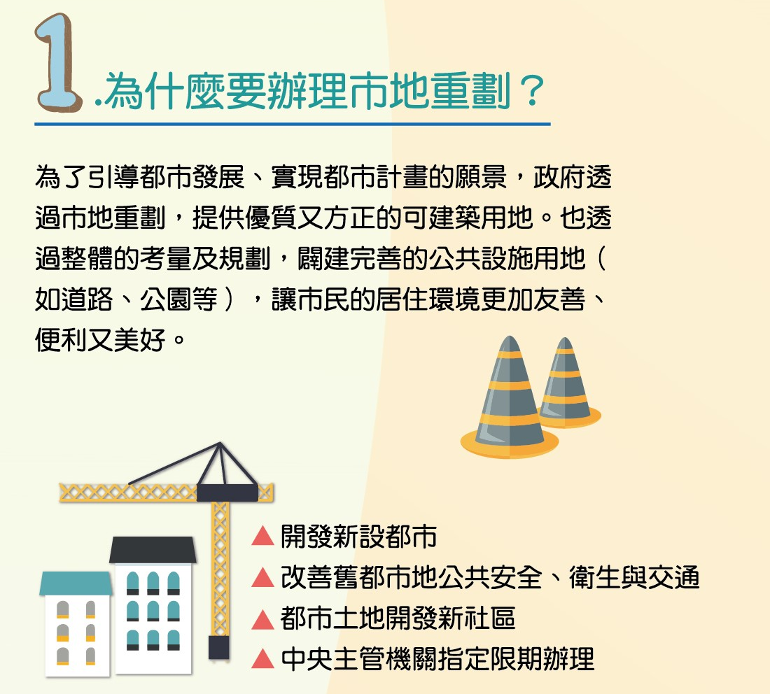

Slide 5
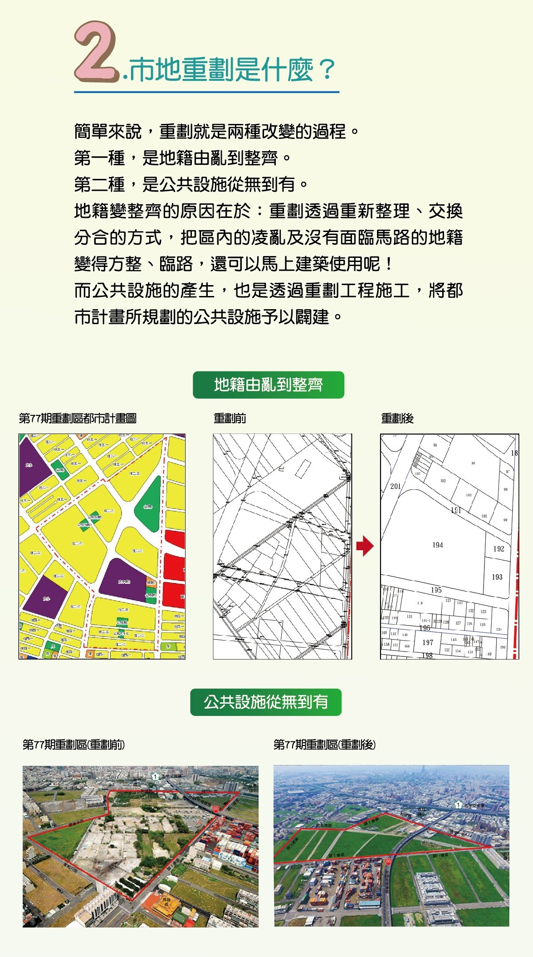


Slide 6
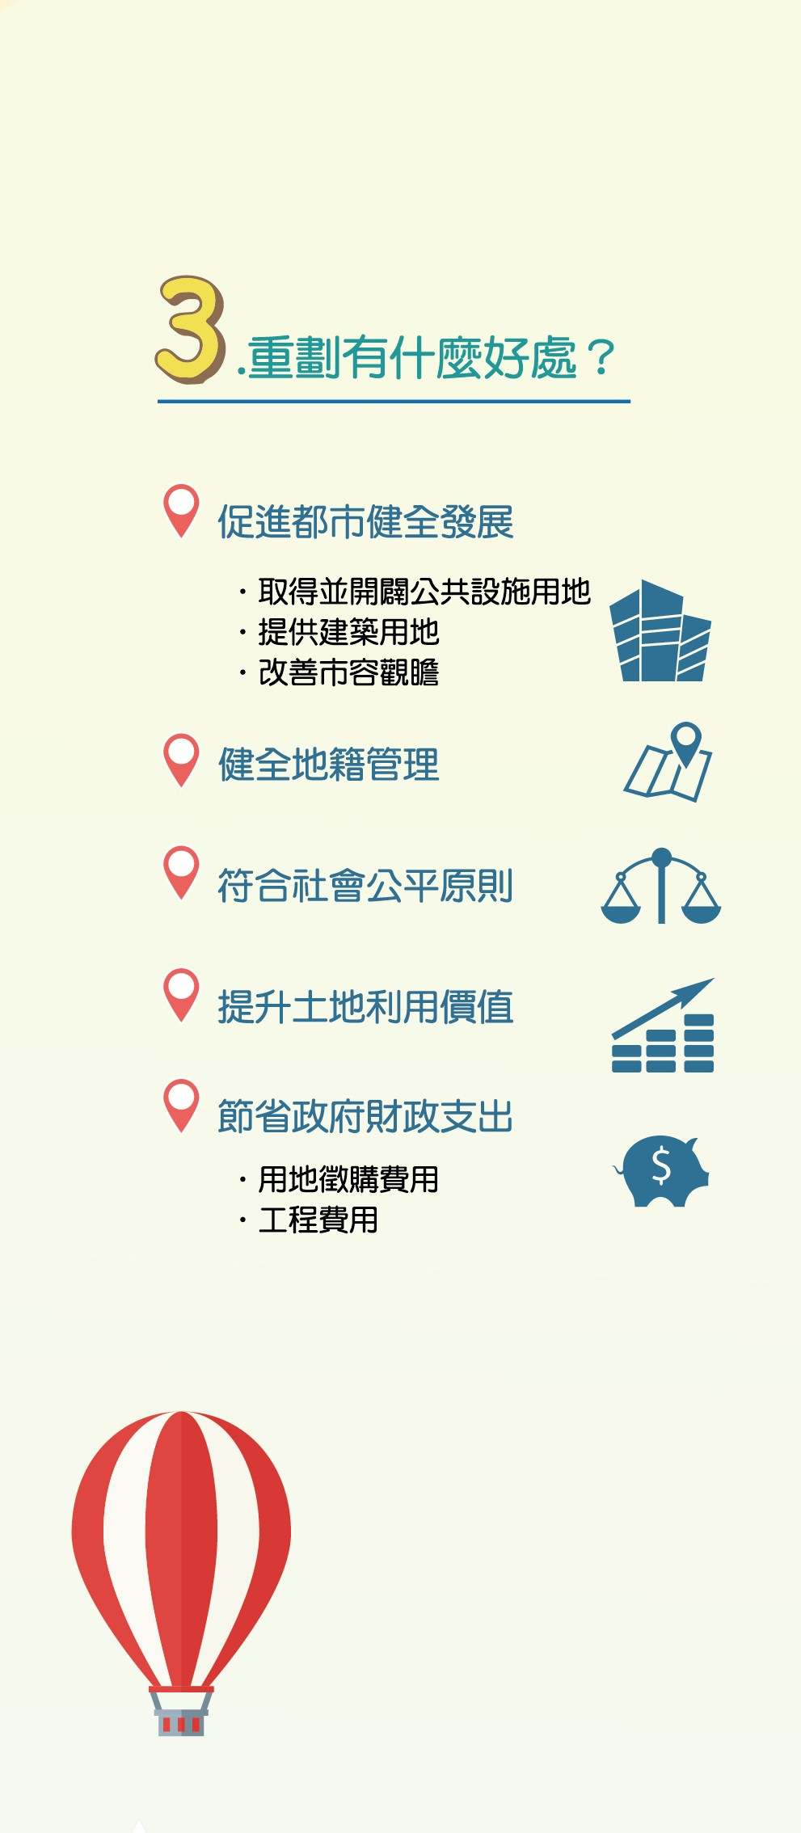
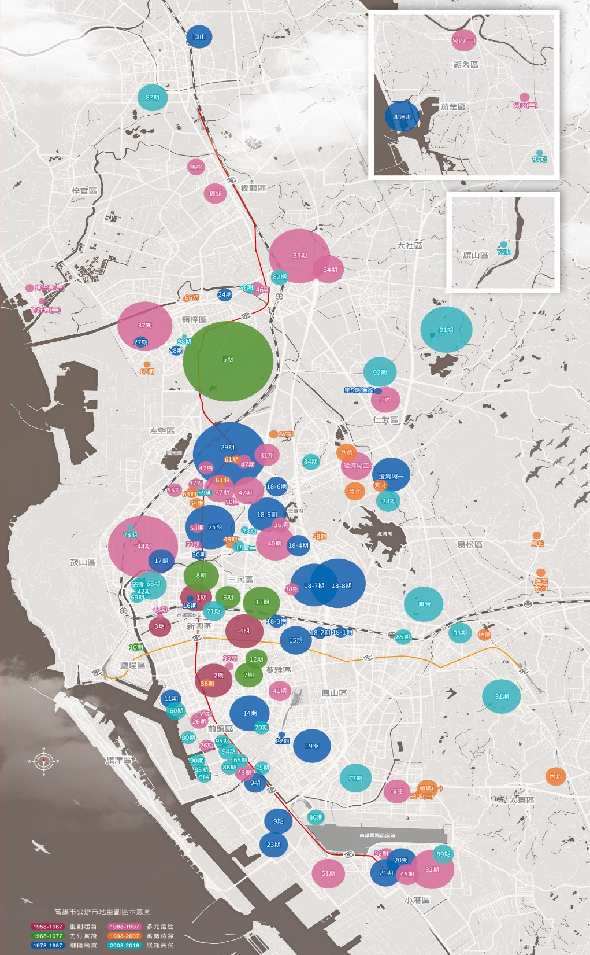

Slide 7
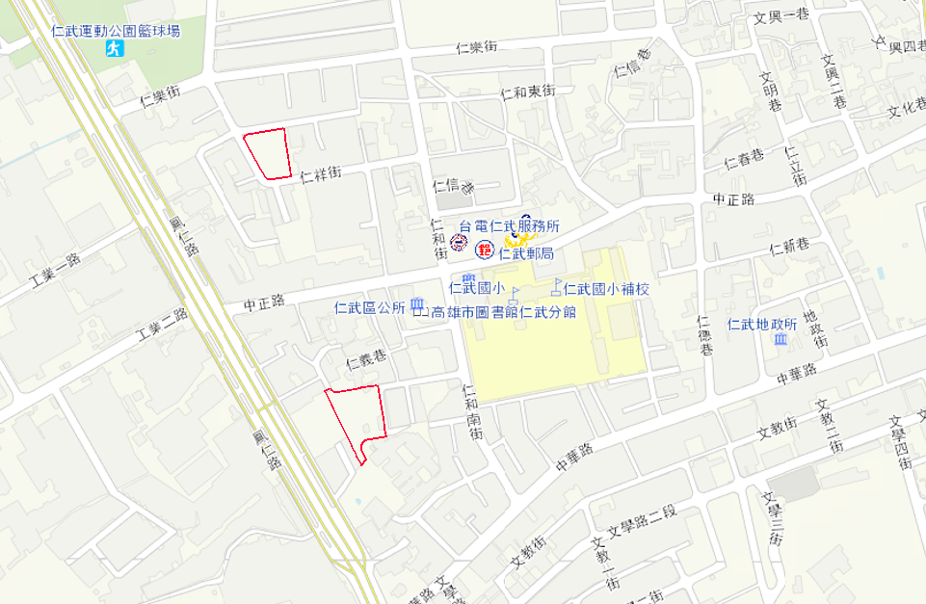
一.重劃地區及其範圍
重劃範圍

Slide 8
一.重劃地區及其範圍
本開發區位置坐落於
本市仁武區仁春段及仁德段
北區塊範圍(0.23公頃)-市3用地
-東以仁春段1364、1366等地號地籍線為界
-西側及南側以仁祥街為界
-北以仁信巷137弄為界
南區塊範圍(0.37公頃)-公(兒)5
-東以仁德段902、921等地號地籍線為界
-西以仁德段903、922等地號地籍線為界
-南以仁德段922地號地籍線為界
-北以仁德段805、901等地號地籍線為界
  總面積約0.6000公頃
  （實際總面積以實地邊界分割測定後之面積為準）
仁樂街
仁
祥街
仁
和
街
中正路
仁
德巷
仁武
公所
仁
和
南街
仁武
國小
工業二路
鳳仁路
中華路
重劃範圍

Slide 9
                二.法令依據
法令
依據平均地權條例第56條第1項第2款及市地重劃實施辦法第14條。
「變更仁武都市計畫 公共設施用地專案通盤檢討 案」業經本市都市計畫委員會108年7月26日第76次會議及109年9月6日第77次會議審決通過及內政部都市計畫委員會109年11月10日第980次會議決議修正通過。
本案擬以跨區市地重劃方式辦理整體開發。…為確保都市計畫具體可行，請於高雄市都市計畫委員會審定細部計畫後，依平均地權條例相關規定，先行擬具市地重劃計畫書，送經市地重劃主管機關審核通過後，再檢具變更主要計畫書、圖報由本部逕予核定後實施…
都市計畫

Slide 10
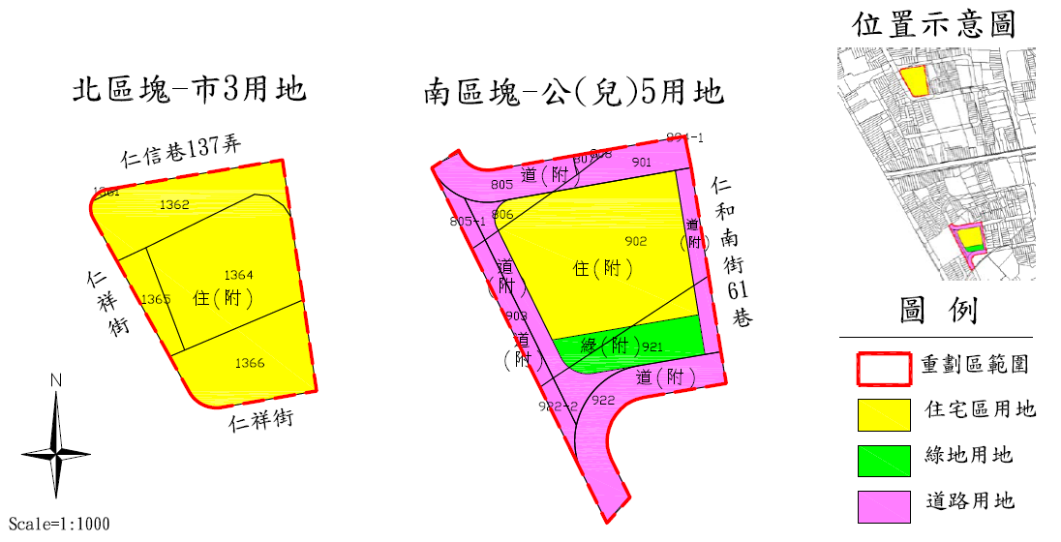
                三.辦理重劃原因及其效益
重劃原因：
本開發區係配合仁武都市計畫變更，依照公設用地檢討變更通案原則，將閒置市場及公(兒)用地等公共設施解編，改善公共安全交通，促進土地合理使用，提高土地利用價值，消除土地畸零或不整現象，以達地盡其利之目的。
重劃效益
預計開發約0.3870公頃住宅區建築用地無償取得公共設施用地約0.2130公頃

Slide 11
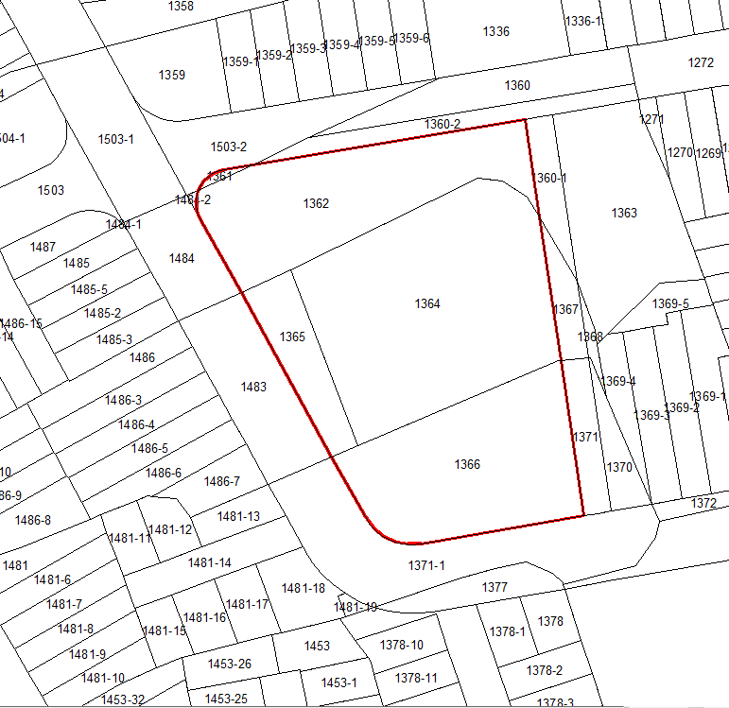
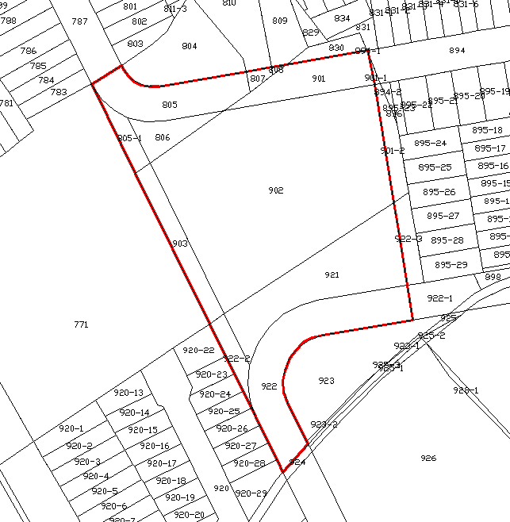
四.重劃區內土地權屬情形
項目 | 面積 （公頃） | 比率 (百分比)
公有 | 0.0000 | 0.00%
私有 | 0.5989 | 100.00%
總計 | 0.5989 | 100.00%
包含17筆土地，私有地主共29人
備註:實際面積以重劃區範圍邊界分割後之實地測量面積為準

Slide 12
                五.都市計畫配置圖
土地使用項目 |  | 面積(公頃) | 百分比(%)
住宅區 |  | 0.3870 | 64.50%
小計 |  | 0.3870 | 64.50%
公 共 設 施 用 地 | 道路用地 | 0.1650 | 27.50%
 | 綠地用地 | 0.0480 | 8.00%
 | 小計 | 0.2130 | 35.50%
合計 |  | 0.6000 | 100.00%
備註:實際面積以重劃區範圍邊界分割後之實地測量面積為準

Slide 13
六.預估重劃負擔
公共設施用地負擔 項目及面積 |  | 公共設施用地平均負擔比率
項目 | 面積 （公頃）
道路用地 | 0.1650 | 35.50%
綠地用地 | 0.0480
小計 | 0.2130
開發費用項目及金額 |  | 費用平均負擔比率
項目 | 金額 （仟元）
工程總費用 | 20,263 | 8.90%
重劃費用 | 3,211
貸款利息 | 549
合計 | 24,023
平均重劃負擔比率=35.50%+ 8.90% = 44.40%

Slide 14
七.重劃作業流程
勘定重劃範圍 (110/06/23)
舉辦座談會(110/08/25)
預擬市地重劃計畫書送請內政部審核
都市計畫核定及公告發布實施
市地重劃計畫書核定及公告實施
測量、調查及地價查估
地上物拆遷及工程施工
計算負擔、分配設計及土地分配結果公告
地籍整理
土地點交

Slide 15
八.預定工作進度
110年10月至111年06月：研訂重畫計畫書送內政部報核
111年07月至111年08月：公告重劃計畫書
111年06月至113年06月：工程規劃設計及施工
112年10月至112年11月：分配草案說明會
112年12月至113年06月：分配結果公告及異議處理
113年08月至113年11月：土地交接及清償
工作預定進度得視實際狀況酌予調整

Slide 16
九.土地所有權人賦稅之減免
重劃地區內土地，於辦理期間致無法耕作或不能為原來之使用而無收益者，其地價稅或田賦全免。（土地稅減免規則第17條）
重劃辦理完成後，自完成之日起其地價稅或田賦減半徵收二年。（土地稅減免規則第17條）
經重劃之土地於重劃後第一次移轉時，市地重劃負擔總費用得自土地漲價總數額中扣除，土地增值稅並減徵百分之四十。 （土地稅法第31條及第39-1條）

Slide 17
提醒
繼承
問題
重劃期間可以辦理繼承手續，不受禁止土地移轉及禁建事項限制。
土地權狀是以土地分配公告確定後的重劃前後土地清冊為登載依據，所以繼承人若未於土地分配公告確定前辦妥繼承手續，則未來發放權狀仍以被繼承人為土地所有權人，無法直接登記予繼承人。
更正
事項
土地所有權人的通訊地址如有異動，除於報到時在簽到簿上逕行填載外，會後亦可向報到區工作人員索取通訊資料更正申請表，填寫完後交還報到區的工作人員，或電洽高雄市政府地政局土地開發處企劃科，便於日後公告資料能夠寄達到各位土地所有權人手上。
聯絡
方式
若有本區重劃相關問題，請洽高雄市政府地政局土地開發處
企劃科 張善合 先生
電話：(07)3368333#2040
地址：高雄市苓雅區四維三路2號七樓

Slide 18
簡報完畢
敬請指教

